Slide 1
Medzinárodné zdravotné predpisy
Int. Hlth Regulations
Zdroj: ﻿ https://www.health.gov.sk/?medzinarodne-zdravotne-predpisy-2005
Prof. MUDr. Martin Rusnák, CSc
Katedra verejného zdravotníctva

Slide 2
58. Svetové zhromaždenie zdravia
V máji 2005 prijalo revidované Medzinárodné zdravotnícke predpisy, IHRA s cieľom zabrániť, chrániť pred, kontrolovať a zaisťovať verejné zdravie ako reakciu na medzinárodné šírenie choroby spôsobmi, ktoré sú primerané a obmedzené na verejné zdravotné riziká, a ktorými sa zamedzí zbytočnému rušeniu medzinárodnému pohybu.

Slide 3
Krátka história
Rada pre medzinárodné hygienické predpisy prijala Medzinárodné zdravotné predpisy MZP na štvrtom Svetovom zdravotníckom zhromaždení v roku 1951
Svetové zhromaždenie zdravia v roku 1969 prijalo predpisy, ktorý pôvodne riešili šesť „quarantinable“ ochorení
Zmenený v rokoch 1973 a 1981 a to vzhľadom na zníženiu počtu ochorení na tri (žltá zimnica, cholera a mor) a najmä pre globálne odstránenie pravých kiahní.

Slide 4
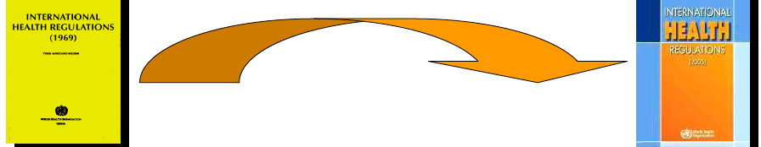
Presun dôrazu
Od kontroly hraníc ku obmedzovaniu zdrojov
Od zoznamu chorôb ku všetkým ohrozeniam
Od dopredu nastavených opatrení k úpravám a k odpovedi v reálnom čase

Slide 5
Právne záväzná dohoda
Táto právne záväzná dohoda významne prispieva ku globálnej bezpečnosti zdravia verejnosti tým, že vytvára nový rámec pre koordináciu riadenia udalostí, ktoré môžu predstavovať núdzový stav zdravia verejnosti medzinárodného dosahu, a zvýšiť kapacitu všetkých krajín pre detekciu, hodnotenie, oznamovanie a reagovanie na ohrozenie zdravia verejnosti.

Slide 6
Slovensko
Preložený text na http://www.health.gov.sk/?medzinarodne-zdravotne-predpisy-2005
Národný ohniskový bod: Úrad verejného zdravotníctva Slovenskej republiky

Slide 7
Prečo potrebujeme MZP?
Po prvé, že riešenie vážnych ochorení a neobvyklých udalosti, ktoré sa nevyhnutne vyskytujú v našom dnešnom svete.
Máme spoločný záujem vzhľadom na fakt, že ohrozenie zdravia v jednej časti sveta môže ohroziť zdravie kdekoľvek, alebo všade.
Globalizácia: problém na jednom mieste sa môže stať problémom všetkých ľudí na svete

Slide 8
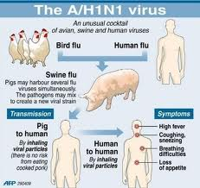
Prasacia chrípka
Na jar 2009 sa objavil nový vírus chrípky A (H1N1). Prvýkrát bol zistený v Mexiku v Severnej Amerike. Rýchlo sa rozšíril po Spojených štátoch a vo svete. Dňa 26. apríla 2009, viac ako jeden mesiac po jeho prvom výskyte, WHO vyhlásilo núdzový stav zdravia verejnosti medzinárodného dosahu, keď pandémia H1N1 (alebo prasacej chrípky) bola stále v tretej fáze. Do troch hodín toho istého dňa webová stránka WHO zaznamenala takmer dva milióny návštev, čo si vyžiadalo vytvorenie webovej stránky určenej pre pandémiu prasacej chrípky.
V čase, keď bol H1N1 vyhlásený za PHEIC, sa vyskytol iba v troch krajinách. Preto sa tvrdilo, že vyhlásenie epidémie H1N1 za PHEIC podnecuje strach verejnosti. Štúdia z roku 2013 sponzorovaná WHO odhaduje, že hoci je rozsahom podobná sezónnej chrípke, stojí viac rokov života ako sezónna chrípka, a to v dôsledku posunu smerom k úmrtnosti medzi osobami mladšími ako 65 rokov.

Slide 9
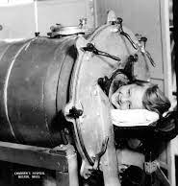
Poliomyelitída (obrna) 2019 -
Druhým medzinárodným ohrozením ZV bolo vyhlásenie o detskej obrne z roku 2014, s nárastom prípadov divokej detskej obrny a cirkulujúceho poliovírusu odvodeného z vakcíny. Dosiahnutý stav ako globálna eradikácia sa považoval za ohrozený leteckou dopravou a prechodom hraníc po zemi, s malým počtom prípadov v Afganistane, Pakistane a Nigérii.
V októbri 2019 boli preskúmané pokračujúce prípady divokej obrny v Pakistane a Afganistane, okrem nových prípadov odvodených od vakcíny v Afrike a Ázii, a detská obrna bola naďalej medzinárodným ohrozením. Od novembra 2021, berúc do úvahy nedávne udalosti v Afganistane, veľký počet neočkovaných detí, zvyšujúci sa počet mobilných ľudí v Pakistane a riziká spojené okrem iného s pandémiou COVID-19, obrna zostáva medzinárodným ohrozením ZV.

Slide 10
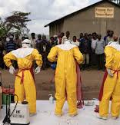
Ebola (2014 – 2016)
Potvrdené prípady eboly boli hlásené v Guinei a Libérii v marci 2014 a v Sierre Leone do mája 2014. V piatok 8. augusta 2014 po výskyte eboly v Spojených štátoch a Európe a s už aj tak intenzívnym prenosom prebiehajúcim v troch ďalších krajinách niekoľko mesiacov vyhlásila WHO svoj tretí núdzový stav zdravia verejnosti medzinárodného dosahu v reakcii na vypuknutie eboly v západnej Afrike. Išlo o prvý núdzový stav zdravia verejnosti medzinárodného dosahu v prostredí s nedostatkom zdrojov.

Slide 11
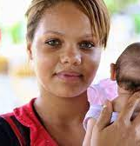
Vírus Zika (2016)
1. februára 2016 WHO vyhlásila svoj štvrtý PHEIC v reakcii na zhluky mikrocefálie a Guillain-Barrého syndrómu v Amerike, o ktorých sa v tom čase predpokladalo, že sú spojené s prebiehajúcou epidémiou vírusu Zika v rokoch 2015 – 2016. Neskorší výskum a dôkazy potvrdili tieto obavy; v apríli WHO uviedla, že „existuje vedecký konsenzus, že vírus Zika je príčinou mikrocefálie a syndrómu Guillain-Barrého“. Bolo to prvýkrát, čo bol núdzový stav zdravia verejnosti medzinárodného dosahu vyhlásený za chorobu prenášanú komármi. Toto vyhlásenie bolo zrušené 18. novembra 2016.

Slide 12
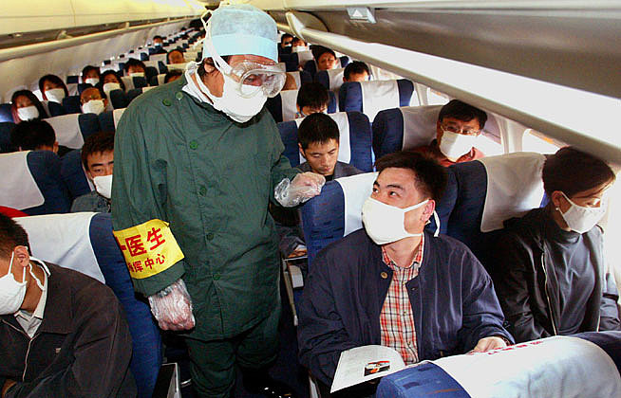
COVID-19 (2020 – súčasnosť)
Dňa 30. januára 2020 WHO vyhlásila prepuknutie COVID-19 so zameraním na Wu-chan v strednej Číne za PHEIC.
Ku dňu vyhlásenia bolo celosvetovo potvrdených 7 818 prípadov, ktoré postihli 19 krajín v piatich zo šiestich regiónov WHO. Predtým WHO usporiadala stretnutia EK 22. a 23. januára 2020 týkajúce sa prepuknutia choroby, ale vtedy sa rozhodlo, že vzhľadom na nedostatok potrebných údajov a vtedajší rozsah globálneho vplyvu bolo na vyhlásenie PHEIC príliš skoro.
WHO uznala šírenie COVID-19 ako pandémiu 11. marca 2020 a od vtedy sa uskutočnili ďalšie, naposledy štrnáste v januári 2023.
Notes:
SARS (9/10)
In November 2002, the first cases of SARS (Severe Acute Respiratory Syndrome) emerged in the Guangdong Province in China. After a few weeks, the virus reached Hong Kong, spread along the routes of international air travel causing outbreaks in Asia, Europe, and North and South America. By July 2003, SARS had infected 8,098 people, about 10 percent of whom had died.
SARS, a viral respiratory illness, is transmitted by droplet spread. Rapid action and effective treatment in 2003 eventually broke the chain of transmission and prevented the disease from spreading even further. A SARS infection has become unlikely, but scientists say the disease could re-emerge unexpectedly.

Slide 13
COVID-19 (2020 – súčasnosť)
V septembri 2022 komisia Lancet pre COVID-19 zverejnila správu, v ktorej reakciu na pandémiu označila za „obrovské globálne zlyhanie na viacerých úrovniach“. WHO reagovala tým, že zaznamenala "niekoľko kľúčových vynechaní a nesprávnych interpretácií v správe, v neposlednom rade pokiaľ ide o núdzový stav zdravia verejnosti medzinárodného dosahu (PHEIC) a rýchlosť a rozsah opatrení WHO." Uviedli, že správa „ponúka najlepšiu príležitosť trvať na tom, aby sa zlyhania a ponaučenia z posledných 3 rokov nepremrhali, ale aby sa konštruktívne využili na vybudovanie odolnejších zdravotných systémov a silnejších politických systémov, ktoré podporujú zdravie a blahobyt ľudí a planéty počas 21. storočia“.
Formálne ukončenie núdzového stavu zdravia verejnosti medzinárodného dosahu COVID-19 je od marca 2023
„Členské štáty WHO rokujú o dodatkoch k Medzinárodným zdravotným predpisom, ako aj o novej právne záväznej dohode (s najväčšou pravdepodobnosťou ide o zmluvu ) o prevencii, pripravenosti a reakcii na pandémiu. Návrhy zahŕňajú možnosť vydávania priebežných výstrah ZV a určovania núdzových situácií v oblasti ZV regionálneho významu.

Slide 14
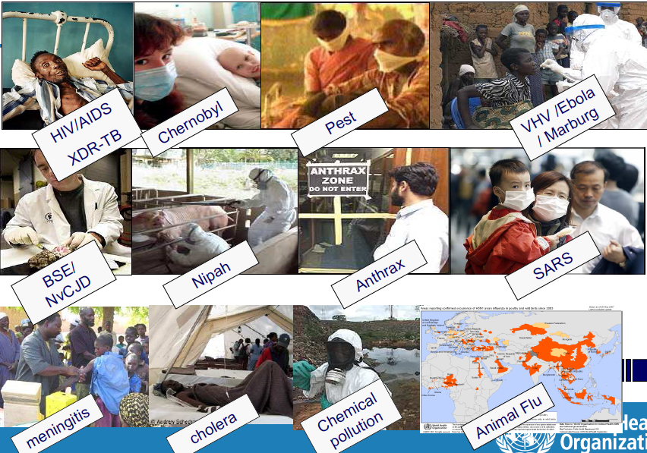

Slide 15
Rýchlosť globálneho cestovania vo vzťahu k rastu svetovej populácie

Slide 16
Čoho sa týkajú
Choroba podľa MZP (2005): choroba alebo zdravotný stav, bez ohľadu na pôvod alebo zdroj, ktorá predstavuje alebo môže predstavovať značné ohrozenie
Upozornenie: Všetky udalosti, ktoré môžu predstavovať núdzový stav zdravia verejnosti medzinárodného dosahu Public Health Emergency of International Concern (PHEIC)
Významné / potenciálne medzinárodné riziká pre verejné zdravie
Ako na národnej, tak aj na medzinárodnej úrovni

Slide 17
Národný ohniskový bod
Národné centrum pre komunikáciu s WHO
  24/7 dní v týždni
  NIE fyzická osoba
Vykonáva
  Vysiela naliehavé oznámenia do WHO
  Zodpovedá za šírenie informácií a upevňovanie vstupov z príslušných vládnych sektorov / inštitúcií / agentúr
Prípadné ďalšie úlohy podľa rozhodnutia štátu: posúdenie rizík, koordináciu reakcií a pod.

Slide 18
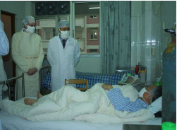
Dôležitosť národnej kapacity
Najlepším spôsobom ako zabrániť medzinárodnému šíreniu chorôb je odhaliť ohrozenia zdravia verejnosti včas a realizovať účinné opatrenia, keď problém je ešte malý a na miestnej úrovni.

Slide 19
Technická pomoc z WHO
Posúdenie rizík udalosti, ktorá môže predstavovať PHEIC (napr. "signál", ako zhluk ľudských prípadov s potenciálom pandémie chrípky)
Posúdenie potenciálu medzinárodného šírenia, primeranosti kontrolných opatrení, interferencia s medzinárodnou dopravou
Môže mobilizovať medzinárodnú podporu pre hodnotenie
Poradenstvo v oblasti kontroly a opatrenia pre obmedzenia

Slide 20
Včasné odhalenie a konzultácie potenciálnej pandémie chrípky
Základom je národná kapacita detekcie
Nevyhnutná je včasná konzultácia všetkých podozrivých udalostí alebo skorý "signál" (napr. zoskupenia prípadov)
Malý časový priestor
Nemusíte čakať, až dostanete oficiálne oznámenie. Je to kritickou,podmienkou pre zabránenie príliš neskorej reakcii

Slide 21
Hodnotenie rizika potenciálnej pandémie chrípky
Podľa medzinárodných zdravotných predpisov (2005), SZO poskytuje členským štátom technickú pomoc vo forme
Posúdenia rizík udalosti, ktorá môže predstavovať PHEIC (napr. "signál", ako zhluk ľudských prípadov s potenciálnou pandémiou chrípky)
Zahŕňa odhad medzinárodného šírenia, primeranosti kontrolných opatrení, rušenia medzinárodnej prevádzky
Môže mobilizovať medzinárodnú podporu pre hodnotenie na mieste
Poradenstvo kontroly a opatrenia pre uzavretie miesta vstupu

Slide 22
Surveillance a schopnosť reakcie
Na miestnej úrovni
  detekcia udalosti
  spravodajstvo
  riadiace opatrenia
Na strednej úrovni
  potvrdenie
  posudzovaníie
  spravodajstvo
Na národnej úrovni
  Posúdenie
  Oznámenie (WHO)
  Reakcia verejného zdravotníctva
  Kontrolné opatrenia
  Podpora (zamestnanci, lab)
  Pomoc na mieste
  Prevádzková komunikácia /styk
  Plán odpovede na ohrozenie zdravia verejnosti
  24. hodín denne/7 dní v týždni

Slide 23
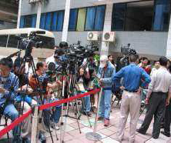
Overenie udalostí
Hodnota neoficiálnych zdrojov informácií pre včasné varovanie (ktoré majú byť posúdené a overovanie na vyžiadanie)
WHO je poverené hľadaním overenia udalostí, ktoré môžu byť ohrozením medzinárodného významu
Štáty, zmluvné strany, musia poskytnúť prvú odpoveď do 24 hodín a poskytnúť informácie
Ponúknuť posúdenie na mieste, ak je potrebné

Slide 24
Hlásenie udalosti
Každá udalosť, ktorá môže predstavovať núdzový stav zdravia verejnosti medzinárodného dosahu (PHEIC)
Do WHO do 24 hodín od národného hodnotenia
WHO bude naďalej poskytovať podrobné informácie o zdraví verejnosti, vrátane definícii prípadu prípadov / úmrtí, podmienok ovplyvňujúcich šírenie, o opatreniach
Hlásenie ešte neznamená, ža sa prihodila skutočná udalosť

Slide 25
Stanovenie PHEIC
Informácie od štátu / štátov
Rozhodnutie na základe nástroja
Návrh Krízového štábu
Vedecké princípy, vedecké informácie, ďalšie relevantné informácie
Zhodnotenie rizika: pre ľudské zdravie, medzinárodné šírenie a rušenie s medzinárodnou prevádzkou

Slide 26
Postup rozhodnutia
4 ochorenia, ktoré sa musia vždy hlásiť: obrna (divoký typ vírusu), kiahne, ľudská chrípka spôsobená novým vírusom, SARS
Choroby, ktoré vždy vedú k použitiu algoritmu: cholera, pľúcny mor, žltá zimnica, VHF (Ebola, Lassa, Marburg), WNF, meningitída, iné

Slide 27
Miesta vstupu-požadované kapacity
Systém PH reakcie, vrátane vypracovania krízového plánu
Zhodnotenie a starostlivosť o postihnutých cestujúcich alebo zvieratá
Priestor na rozhovor s osobou podozrivou z ochorenia alebo chorou
Zabezpečenie opatrení, napr. dezinfekcie, či karantény
Vstupné či výstupné prehliadky pre pasažierov
Dostupný potrebný materiál a vyškolení pracovníci

Slide 28
Činnosti rýchlej reakcie
Opatrenia, ktoré sa vzťahujú na prílet alebo odlet medzinárodných cestovateľov
Opatrenia, ktoré sa vzťahujú sa na cestujúcich vo vnútri krajiny, v pred odletom
MZP ustanovenia, ktoré môžu ovplyvniť potenciál intervencie:
  Informovaný súhlas pred profylaxiou, iné opatrenia atď
  Starostlivosť o cestujúcich, karanténa či izolácia (potraviny, lekárska starostlivosť)
  Opatrenia sa musia vykonať priehľadným a nediskriminačným spôsobom
  Dodržiavanie základných ľudských práv

Slide 29
Stáva sa
Eurosurveillance, Volume 17, Issue 10, 08 March 2012.
Editorials. Human African trypanosomiasis in travellers to Kenya. F Gobbi , Z Bisoffi
Rapid communications Trypanosoma brucei rhodesiense infection in a German traveller returning from the Masai Mara area, Kenya, January 2012 T Wolf, T Wichelhaus, S Göttig, C Kleine, H R Brodt, G Just-Nuebling
Human African trypanosomiasis in a Belgian traveller returning from the Masai Mara area, Kenya, February 2012. J Clerinx , E Vlieghe, V Asselman, S Van de Casteele, M B Maes, V Lejon

Slide 30
Úlohy
Prehľad literatúry k MZP – Medline roky 2005-2012
Podľa krajín
Podľa rokov - graf

